Slide 1



מונה תדר
כותרת
כתב גודל 20, פונט AdumaFOT Regular , לא מודגש
רווח של שורה וחצי בין שורות
נושא 1
נושא 2
נושא נוכחי
נושא 4
נושא 5
נושא 6
שם הקורס : דרג ד'
Notes:
1
1
איך נוכל לוודא שערך התדר של האות שאנחנו משדרים הינו מדויק?

Slide 2
תוכן עניינים
נושא 1 – תפקיד
נושא 2 – עקרון פעולה
נושא 3 – מבנה פנימי
נושא 4 – שימוש
נושא 5 – תפעול
נושא 6 – אופן חיבור
נושא 7 – תצוגה
נושא 8 – זהירות
לומדת צב"ד
Notes:
2

Slide 3
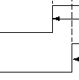
תפקיד
תפקיד מונה התדר
ציוד בדיקה הנועד למדוד תדרים בתחומים:
0 עד 100 MHZ בצימוד DC.
30 HZ עד 100 MHZ בצימוד AC.
מונה תדר מתוכנן לבצע מדידות נוספות:
מדידת זמן מחזור – PERIOD.
מדידת יחס בין שני תדרים של שני אותות – FREQUENCY RATIO.
הפרש זמנים בין שני אירועים – TIME INTERVAL.
תפקיד
T_{i}
Notes:
3
אילו מדידות נוספות לדעתם יכול לבצע צב"ד מונה התדר?
130 דק'

Slide 4

עקרון פעולה
מדידת תדר:
תדר (F) - מספר המחזורים שאות חוזר על עצמו בשנייה.
ניתן לכתוב את ההגדרה כך:
N – מייצג את מספר המחזורים.
T – מייצג את פרק הזמן בו נספרים המחזורים.
עקרון פעולה
t₁
t₂
T
Notes:
4
43 דק'
החניך יחזור על עקרון מדידת תדר
בעזרת איזה רכיב לדעתכם נוכל למנות את מספר הפולסים שאנחנו סופרים במשך זמן המדידה?

Slide 5
עקרון פעולה
מדידת תדר- דוגמא:
נתון אות דיגיטלי
נעזר במניית המחזורים של האות כדי לדעת את התדר:
ספרנו שלושה מחזורים בזמן שתי שניות:
עקרון פעולה
1
2
3
T= 2 (sec)
Notes:
5
1
2
3

Slide 6
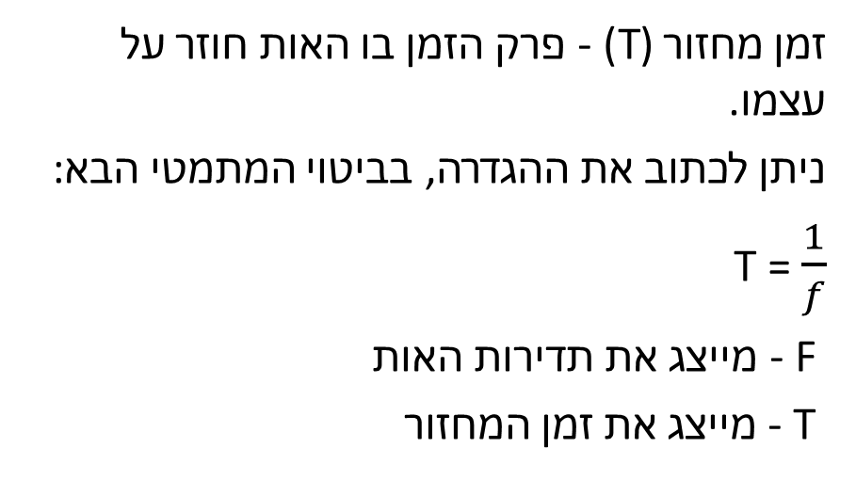
עקרון פעולה
מדידת זמן מחזור:
עקרון פעולה
T
T
Notes:
6
כיצד מבצע המונה את חישוב זמן המחזור?

Slide 7
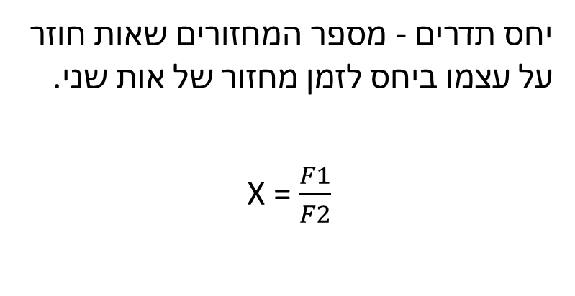

עקרון פעולה
מדידת יחס בין שני תדרים :
עקרון פעולה
F1
F2
Notes:
7
החניך יחזור על עקרון מדידת יחס תדרים

Slide 8
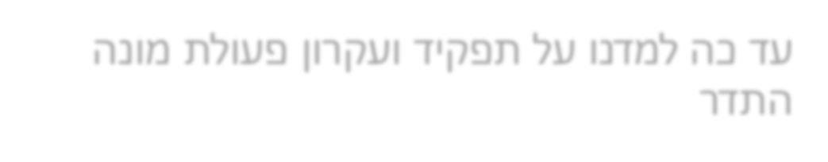
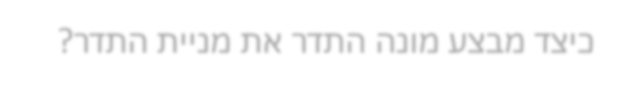
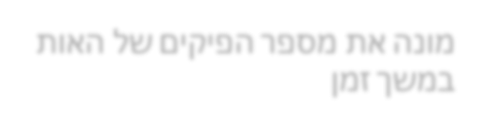
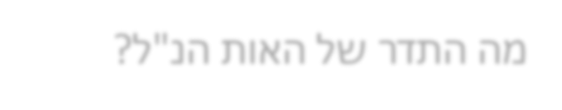
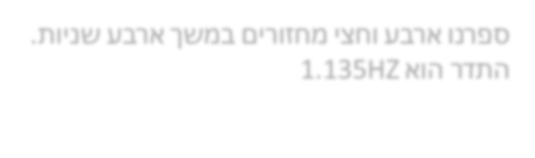
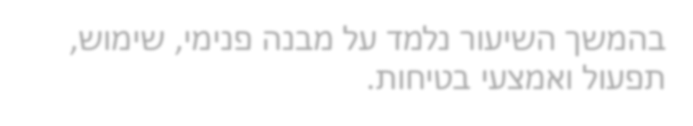
סיכום ביניים
עד כה למדנו על תפקיד ועקרון פעולת מונה התדר
כיצד מבצע מונה התדר את מניית התדר?
מונה את מספר הפיקים של האות במשך זמן
מה התדר של האות הנ"ל?
ספרנו ארבע וחצי מחזורים במשך ארבע שניות. התדר הוא HZ1.135
t
T=4 SEC
בהמשך השיעור נלמד על מבנה פנימי, שימוש, תפעול ואמצעי בטיחות.
Notes:
8
90 דק'
כיצד מבצע מונה התדר את מניית התדר?
מה התדר של האות הנ"ל?

Slide 9
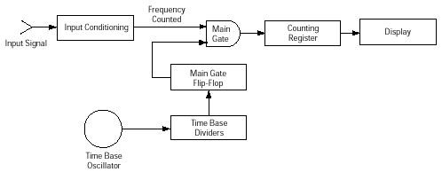
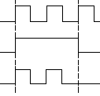
מבנה פנימי
שער AND
אות כניסה
מונה
תצוגה
עיצוב אות כניסה
מבנה פנימי
דלגלג Tמחלק תדר פי 2
מחלקי תדר ל – TIME BASE
TIME BASE – גביש בעל תדר מדויק
t₁
t₂
תדר נמדד
T
תדר ייחוס
1
2
דפקים שנספרו
Notes:
9
החניך יסביר במילותיו על מבנה מונה התדר
מדוע לדעתכם נרצה להפוך כל אות כניסה לאות ריבועי דיגיטלי?
מתי יוציא השער AND '1' לוגי אל רכיב המונה?

Slide 10
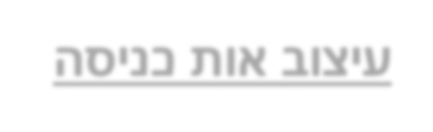
מבנה פנימי
עיצוב אות כניסה
קיים צימוד שמבטל Offset
מורכב ממגברי שרת בחוג פתוח
במוצא מעגל עיצוב אות הכניסה יהיה אות דיגיטלי.
מבנה פנימי
אות בכניסת מעגל עיצוב אות כניסה
_{Vcc= 15(V)}
_{U(IN)}
t
-
V_{o}
אות במוצא Vo
+
V5Vcc=1
V0Vee=
t
Notes:
10
למה נרצה לבטל את הOffset של האות שנכנס?

Slide 11
מבנה פנימי
מחלקי תדר
מורכב מדלדלגי T
כל דלגלג מחלק את התדר פי שתיים
מבנה פנימי
Q T
_
Q
שומר מצב
שומר מצב
שומר מצב
Notes:
11
מה יקרה אם נוסיף עוד דלגלגי מסוג T בטור?

Slide 12
מבנה פנימי
שער- GATE
השער AND יוצא '1' לוגי אל המונה הספרתי כאשר בשני כניסותיו '1' לוגי.
ה-'1' הלוגי שמגיע ממחלקי התדר קובעים את זמן 'פתיחת' השער
מבנה פנימי
'0'
'1'
'0'
אות הכניסה
t₁
t₂
'0'
'1'
T
תדר ייחוס
1
2
דפקים שנספרו
Notes:
12
האם נרצה שהזמן שמחלקי התדר מספקים '1' לוגי לכניסת השער יהיה ארוך או קצר?
'1'
'1'
'0'
'0'
'0'
תדר ייחוס
אות הכניסה
דפקים שנספרו

Slide 13
מבנה פנימי
מונה ספרתי
תצוגה
אל המונה מגיע '1' ככמות המחזורים של הגל הנדגם
התצוגה מציגה את המנייה מהמונה הספרתי- כלומר תדר אות הכניסה
מבנה פנימי
Notes:
13
מה לדעתכם תפקיד רכיב המונה הספרתי במעגל?

Slide 14
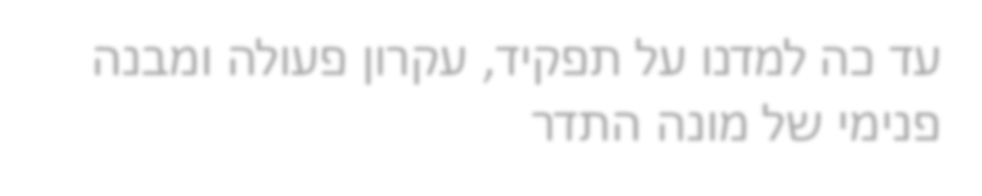
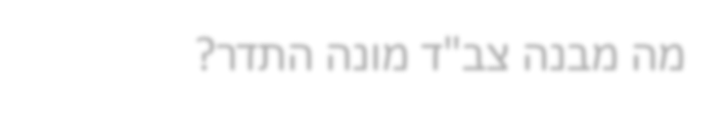

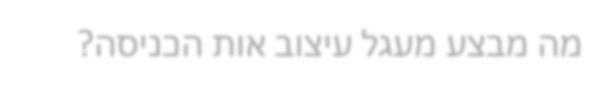

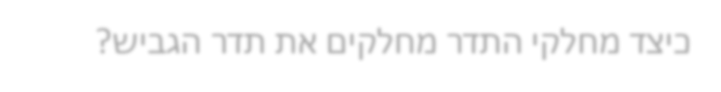
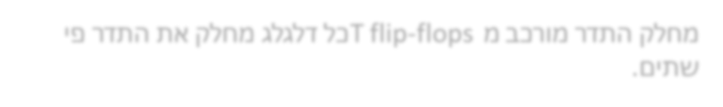
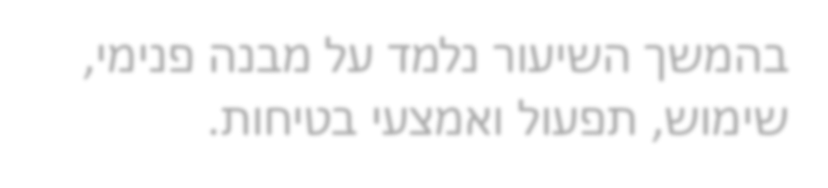
סיכום ביניים
עד כה למדנו על תפקיד, עקרון פעולה ומבנה פנימי של מונה התדר
מה מבנה צב"ד מונה התדר?
מעצב אות, מחלקי תדר, שער, מונה, תצוגה.
מה מבצע מעגל עיצוב אות הכניסה?
הופך גל אנלוגי לדיגיטלי בעזרת מגבר שרת בחוג פתוח
כיצד מחלקי התדר מחלקים את תדר הגביש?
מחלק התדר מורכב מ T flip-flops כל דלגלג מחלק את התדר פי שתים.
בהמשך השיעור נלמד על מבנה פנימי, שימוש, תפעול ואמצעי בטיחות.
Notes:
14
50 דק'
מה מבנה צב"ד מונה התדר?
מה מבצע מעגל עיצוב אות הכניסה?
כיצד מחלקי התדר מחלקים את תדר הגביש?

Slide 15
שימוש
דוגמאות לשימושי המונה תדר :
מנית תדר לשם כיול רכיב מסוים
מנית תדר לשם ניתוח הגל הנכנס
מונה דפקים
שימוש
Notes:
15
47 דק'
החניך ייתן דוגמא לשימושי המונה
כיצד לדעתכם נוכל לוודא כי התדר הרצוי ממחולל אותות הוא אכן התדר שקבענו?

Slide 16
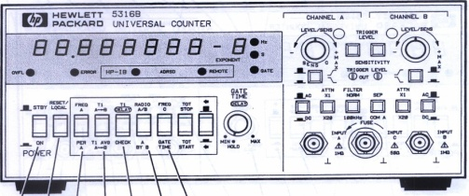
תפעול
תפעול
Notes:
16

Slide 17


תפעול
בורר הקובע את הזמן שבו ה"שער" יהיה פתוח (זמן ספירת התדר)
כפתור הדלקה וכיבוי.
כפתור האחראי להעביר בין בחירה של הפונקציות העליונות לפונקציות התחתונות (הכחולות) .
תפעול
Notes:
17
החניך יחזור על חמש מלחצני מונה התדר

Slide 18



אופן חיבור
כניסה A – לשם נחבר את האות שנרצה למדוד
כניסה B- מכניסה זו נבצע פעולות בין האות מכניסה A
כניסה C – אליה נחבר תדר נוסף שנרצה למדוד
אופן חיבור
Notes:
18
החניך יחזור על שלוש כניסות האותות של מונה התדר

Slide 19
סיכום ביניים
עד כה למדנו על תפקיד, עקרון פעולה, מבנה פנימי, שימוש ותפעול מונה התדר.
מדוע תדר הייחוס צריך להיות נמוך מתדר האות הנמדד?
משום שזמן המחזור של תדר הייחוס הוא הזמן שהשער יהיה פתוח ויאפשר מניית תדר אות הכניסה.
בעזרת איזו כניסה נוכל לבצע פעולות של הפרשי תדרים?
כניסה B.
כיצד נוכל לבצע מדידה מדויקת יותר של התדר הנמדד?
בעזרת הגדלת זמן השער ע"י סיבוב הבורר עם כיוון השעון.
בהמשך השיעור נלמד על תפעול ואמצעי בטיחות.
Notes:
19
מדוע תדר הייחוס צריך להיות נמוך מתדר האות הנמדד?
בעזרת איזו כניסה נוכל לבצע פעולות של הפרשי תדרים?
כיצד נוכל לבצע מדידה מדויקת יותר של התדר הנמדד?
20 דק'

Slide 20

אופן חיבור
- מודד את תדר האות מהכניסה A .
- מודד את זמן הזמן מחזור של האות מהכניסה A .
- מודד את תדר האות מהכניסה C
אופן חיבור
- מציג את הזמן שבו ה"שער" פתוח
Notes:
20

Slide 21


תצוגה
נורות המצביעות על יחידת מדידה HZ/S(second)
וכל עוד האות עובר דרך ה “GATE” נורית ה GATE תאיר .
מציג את ה “EXPONENT” של המספר ( כמו במחשבון)
תצוגה
Notes:
21
החניך ירשום במחברתו את שלוש החיוויים של מונה התדר
החניך יחזור על אופן תצוגת הערך הנמדד במונה התדר

Slide 22
זהירות
אמצעי בטיחות
להציב במקום יציב
אין להכניס אות בהספק גבוה מהמותר
  -2.5 VDC עד +2.5 VDC
לבדוק פג תוקף
זהירות
Notes:
22
החניך יחזור על שלוש אמצעי הבטיחות בתפעול מונה התדר

Slide 23
סיכום סופי
בשיעור זה הבנו את אופן פעולת מונה התדר.
למדנו על תפקיד, עקרון פעולה, מבנה פנימי, שימוש, תפעול ואמצעי בטיחות במונה התדר.
מדוע נרצה לקבוע צימוד ACבכניסת מונה התדר?
משום שאם אות הכניסה נמצאת ב Offset ייצא '1' קבוע ממגבר השרת שבמעגל עיצוב האות.
כיצד יוצג ערך של M(HZ) 600 בתצוגת מונה התדר?
המספר 600 בתצוגת הספרות ובתצוגת Exponent רשום 6.
מהם אמצעי הבטיחות בשימוש מונה התדר?
מיקום יציב, הספק כניסה מתאים, בדיקת תוקף.
בשיעור הבא נלמד על מחולל אותות RF
Notes:
23
5 דק'
מדוע נרצה לקבוע צימוד AC בכניסת מונה התדר?
כיצד יוצג ערך של 600M(HZ) בתצוגת מונה התדר?
מהם אמצעי הבטיחות בשימוש מונה התדר?

